Slide 1
О деятельности Базовой организации по информационному обмену в области обеспечения безопасности исследовательских ядерных установок государств – участников СНГ в 2014 -2015 годах
Федулин Виктор Николаевич

Slide 2
Решением Совета Глав Правительств СНГ от 31 мая 2013 года акционерному обществу «Государственный научный центр - Научно-исследовательский институт атомных реакторов» придан статус базовой организации государств – участников Содружества Независимых Государств по информационному обмену в области обеспечения безопасности исследовательских ядерных установок государств - участников СНГ (далее - Базовая организация) и утверждено «Положение о Базовой организации государств-участников Содружества Независимых Государств по информационному обмену в области обеспечения безопасности исследовательских ядерных установок государств-участников СНГ».
Решение подписано Главами Правительств следующих стран: Республики Армения, Республики Беларусь, Республики Казахстан, Кыргызской Республики, Российской Федерации и Республики Таджикистан

Slide 3
Базовая организация создана в целях координации и выполнения работ по сбору, обработке, накоплению, анализу, использованию данных об опыте эксплуатации исследовательских ядерных установок (далее - ИЯУ) государств - участников СНГ, об инцидентах на них, а также в целях подготовки информационно-аналитических материалов для обеспечения информацией участников межгосударственного взаимодействия о путях повышения безопасности и надежности эксплуатации ИЯУ.
Базовая организация осуществляет свою деятельность во взаимодействии с Комиссией государств - участников СНГ по использованию атомной энергии в мирных целях, органами управления в атомной энергетике, профильными ведомствами и органами, осуществляющими государственное регулирование деятельности по обеспечению безопасности при использовании атомной энергии государств - участников СНГ и Исполнительным комитетом СНГ.

Slide 4
В своей деятельности Базовая организация руководствуется, кроме Положения о Базовой организации, следующими разработанными и утвержденными в установленном порядке основными документами:
• Регламентом работы Базовой организации;
• Положением о Совещательном органе Базовой организации;
• Регламентом работы Совещательного органа Базовой организации.
Осуществление исполнительной деятельности Базовой организации возложено на отраслевой Центр сбора и анализа информации по безопасности ИЯУ АО «ГНЦ НИИАР» (далее ЦАИ ИЯУ), в структуре которого сформировано подразделение по работе с профильными организациями государств - участников СНГ

Slide 5
В 2014 году был определен состав участников Совещательного органа и 29-30 мая 2014 года было проведено первое заседание Совещательного органа Базовой организации.
В результате работы Совещательного органа Базовой организации обсуждены основные документы, регламентирующих деятельность Базовой организации, подготовлен и утвержден план работ Базовой организации на 2014 – 2015 годы, созданы рабочие групп по различным направлениям деятельности Базовой организации.

Slide 6
Утвержденный Руководителем Базовой организации план работ на 2014 – 2015 годы определяет задачи, поставленные перед Базовой организацией, и включает следующие основные работы:
• Разработка и внедрение информационной системы по опыту эксплуатации исследовательских ядерных установок государств – участников СНГ;
• Организация и осуществление эксплуатации информационной системы по опыту эксплуатации исследовательских ядерных установок государств – участников СНГ;
• Подготовка и выпуск ежегодного информационного бюллетеня «Об инцидентах на исследовательских ядерных установках государств – участников СНГ»;
• Подготовка и выпуск книги «Исследовательские ядерные установки государств – участников СНГ»;
• Разработка рекомендаций по оценке состояния ядерной и радиационной безопасности исследовательских ядерных установок государств – участников СНГ на основе обобщения методик оценки безопасности исследовательских ядерных установок по национальным нормам (правилам) и документам МАГАТЭ;
• Создание раздела на сайте АО «ГНЦ НИИАР» с информацией, освещающей деятельность Базовой организации.

Slide 7
В ЦАИ ИЯУ был проведен анализ опыта создания и функционирования информационных систем об ИЯУ (ИСОДИР, Россия, RRDB и IRSRR, МАГАТЭ) и рассмотрены действующие нормативные и справочные документы, как международные, так и стран СНГ, регламентирующие обеспечение безопасной эксплуатации ИЯУ. На основании этого определены согласованные базовые понятия и процедуры информационного обмена в области обеспечения безопасности исследовательских ядерных установок государств-участников СНГ в рамках Базовой организации.
Для специалистов организаций, участвующих в деятельности Базовой организации, подготовлены методические рекомендации для использования в текущей работе.

Slide 8
Методические рекомендации:
• о порядке, объёме и сроках предоставления данных об эксплуатации исследовательских ядерных установок государств – участников СНГ, включая информацию об инцидентах (нарушениях в работе). Требования к содержанию отчета о расследовании нарушения в работе ИЯУ рекомендовано использовать, применяя «Положение о порядке расследования и учета нарушений в работе исследовательских ядерных установок» НП-027-10 (Россия) с учетом соответствия категорий нарушений в работе ИЯУ, используемые в нормативных документах по учету нарушений в государствах-участниках СНГ;
• по структуре, содержанию и объему информационного бюллетеня о нарушениях в работе исследовательских ядерных установок государств – участников СНГ, которые устанавливают требования к ежегодному информационному бюллетеню «О нарушениях в работе исследовательских ядерных установок государств – участников СНГ»;
• для подготовки материалов (содержание, объем, требования к текстовой и графической информации) книги «Исследовательские ядерные установки государств-участников СНГ», которые устанавливают требования к порядку и объему данных, предоставляемых обо всех исследовательских ядерных установках государств – участников СНГ (действующих, находящихся на реконструкции или консервации, выводимых из эксплуатации, строящихся).

Slide 9
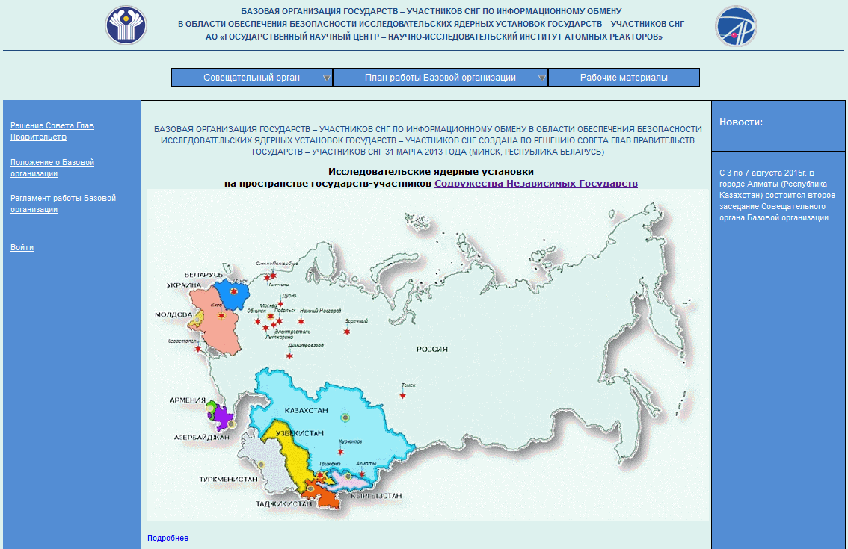
С 2015 года ознакомиться с информацией, освещающей деятельность Базовой организации, можно на разработанном в ЦАИ ИЯУ и введенным в эксплуатацию сайте http://baseorg.niiar.ru.

Slide 10
Для автоматизации деятельности (обработка, накопление , анализ и обмен информацией) в ЦАИ ИЯУ разрабатывается автоматизированная информационная система по опыту эксплуатации исследовательских ядерных установок Базовой организации государств – участников СНГ (АИС ИЯУ–СНГ), решающая следующие основные задачи:
• каталогизация сведений о состояния ИЯУ, ее основных технических характеристиках, экспериментальных возможностях и инструментальной обеспеченности проводимых исследований, выполняемых мероприятиях для повышения уровня безопасности эксплуатации ИЯУ и эффективности контроля за обеспечением ядерной и радиационной безопасности ИЯУ государств – участников СНГ;
• сбор и обработка данных по отказам оборудования ИЯУ, ошибкам персонала и внешним воздействиям на ИЯУ;
• анализ и представление информации по опыту эксплуатации ИЯУ в организации, эксплуатирующие ИЯУ в государствах – участниках СНГ, и в органы отраслевого сотрудничества СНГ;
• предоставление сведений из базы данных АИС ИЯУ-СНГ в режиме онлайн с использованием Web-технологий и Интернета.

Slide 11
ИНФОРМАЦИОННАЯ СИСТЕМА «АИС ИЯУ-СНГ»
Демонстрация работы системы АИС ИЯУ-СНГ в виде скриншотов экранных форм

Slide 12
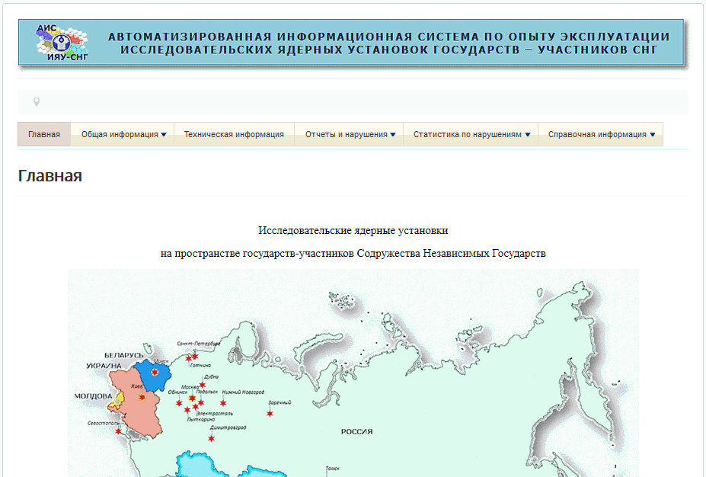
ИНФОРМАЦИОННАЯ СИСТЕМА «АИС ИЯУ-СНГ»

Slide 13
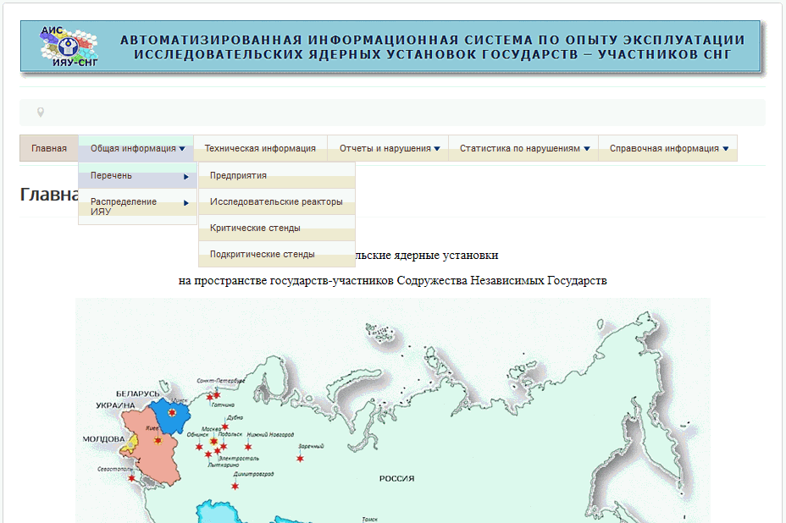
ИНФОРМАЦИОННАЯ СИСТЕМА «АИС ИЯУ-СНГ»

Slide 14
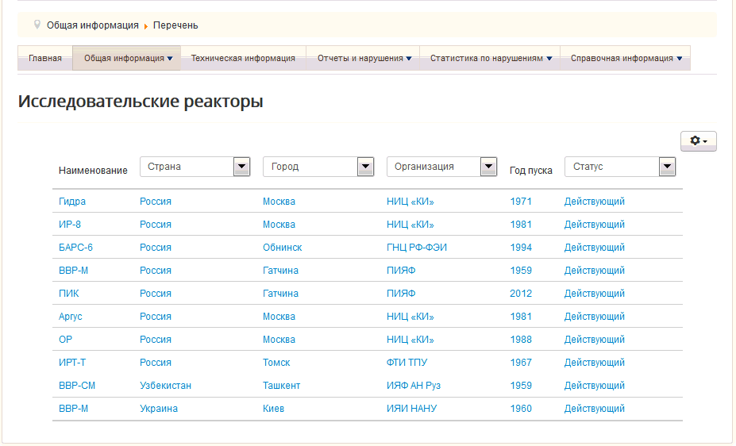
ИНФОРМАЦИОННАЯ СИСТЕМА «АИС ИЯУ-СНГ»

Slide 15
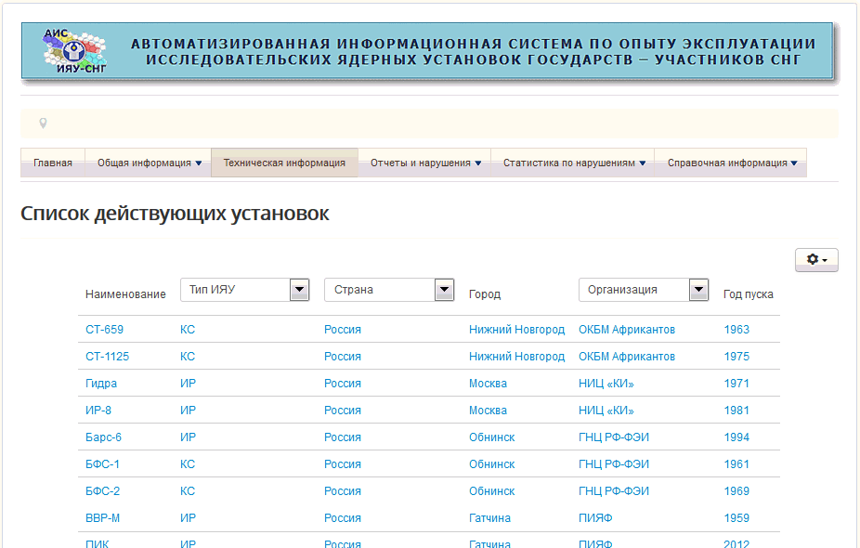
ИНФОРМАЦИОННАЯ СИСТЕМА «АИС ИЯУ-СНГ»

Slide 16
ИНФОРМАЦИОННАЯ СИСТЕМА «АИС ИЯУ-СНГ»

Slide 17
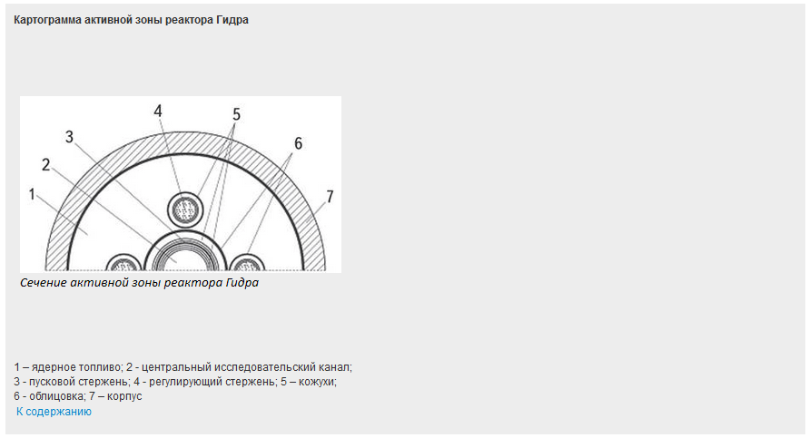
ИНФОРМАЦИОННАЯ СИСТЕМА «АИС ИЯУ-СНГ»

Slide 18
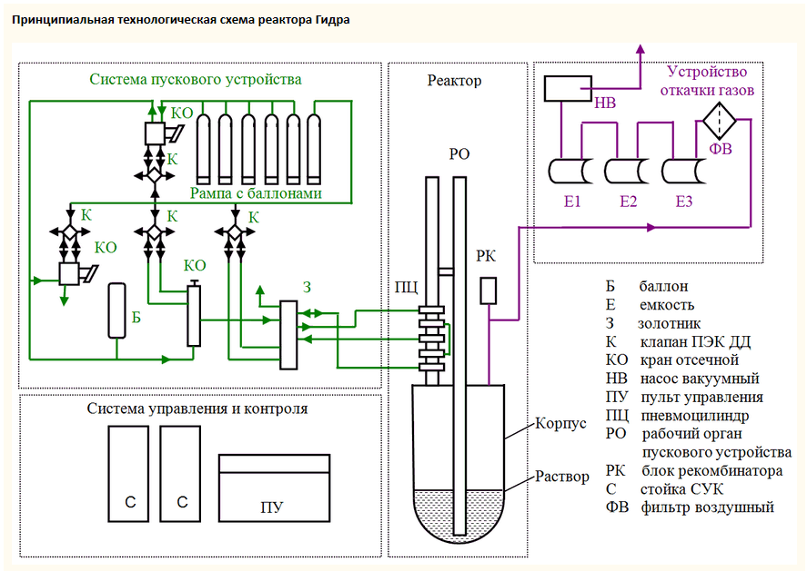
ИНФОРМАЦИОННАЯ СИСТЕМА «АИС ИЯУ-СНГ»

Slide 19
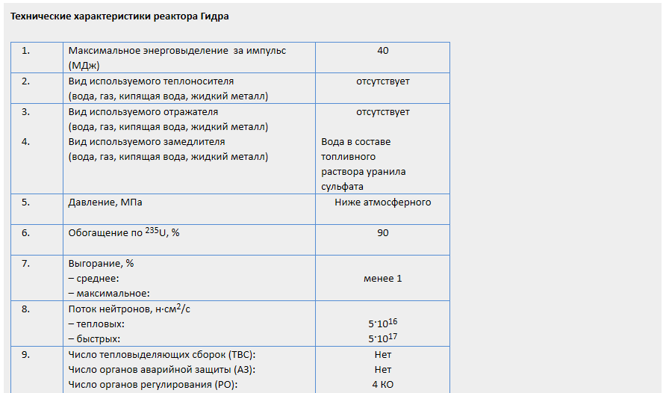
ИНФОРМАЦИОННАЯ СИСТЕМА «АИС ИЯУ-СНГ»

Slide 20
ИНФОРМАЦИОННАЯ СИСТЕМА «АИС ИЯУ-СНГ»

Slide 21
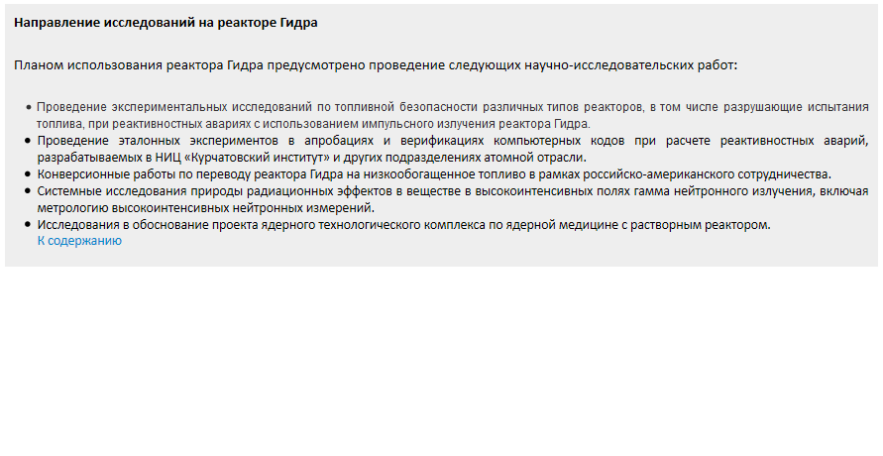
ИНФОРМАЦИОННАЯ СИСТЕМА «АИС ИЯУ-СНГ»

Slide 22
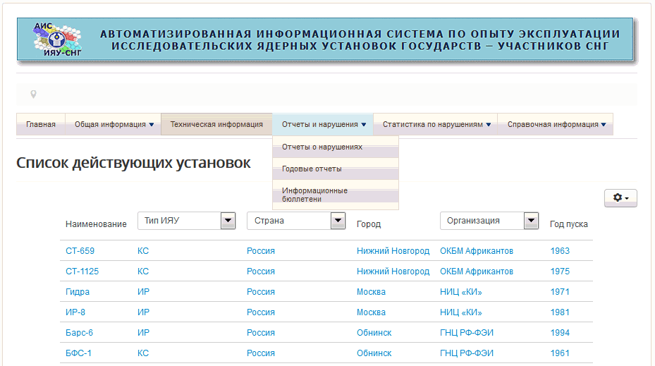
ИНФОРМАЦИОННАЯ СИСТЕМА «АИС ИЯУ-СНГ»

Slide 23
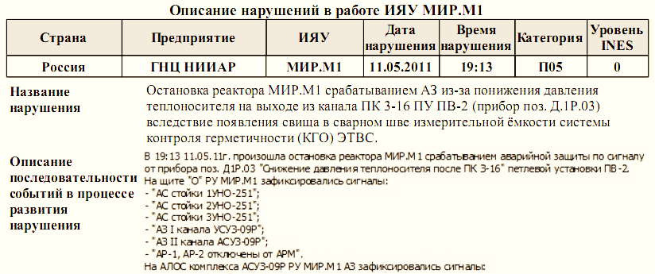
ИНФОРМАЦИОННАЯ СИСТЕМА «АИС ИЯУ-СНГ»

Slide 24
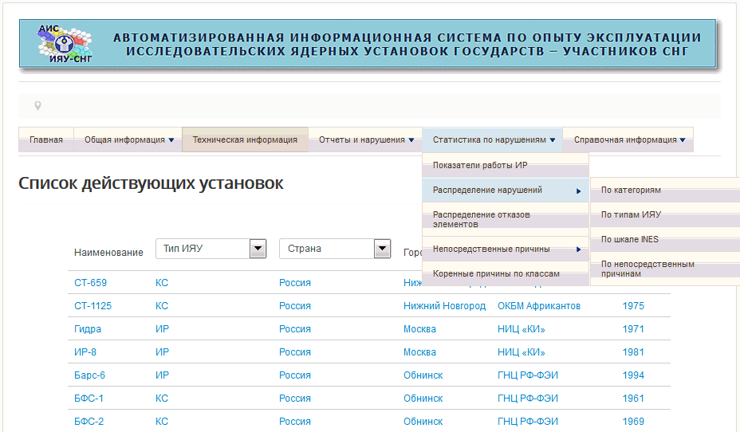
ИНФОРМАЦИОННАЯ СИСТЕМА «АИС ИЯУ-СНГ»

Slide 25
ИНФОРМАЦИОННАЯ СИСТЕМА «АИС ИЯУ-СНГ»

Slide 26
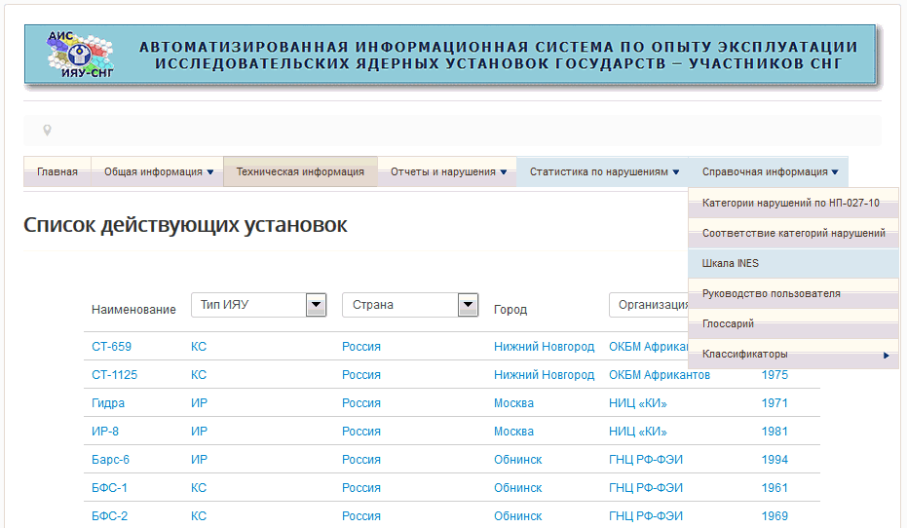
ИНФОРМАЦИОННАЯ СИСТЕМА «АИС ИЯУ-СНГ»

Slide 27
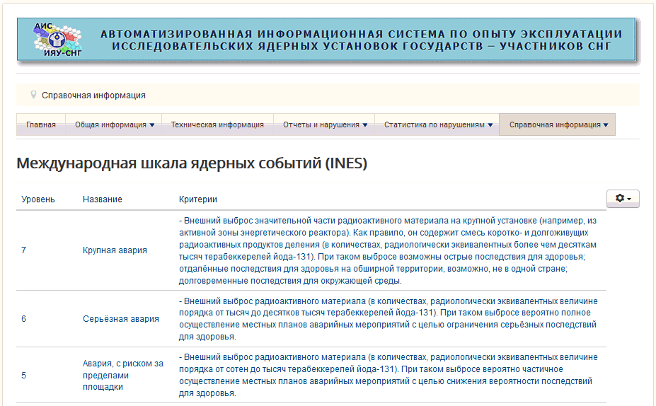
ИНФОРМАЦИОННАЯ СИСТЕМА «АИС ИЯУ-СНГ»

Slide 28
Базовая организация тесно взаимодействует с Коалицией ИР СНГ. Коалиция исследовательских реакторов стран Содружества Независимых Государств (КИР СНГ) была создана в 2012 году при поддержке МАГАТЭ. Основополагающим документом является Меморандум о взаимопонимании в отношении создания КИР СНГ, выработанный и подписанный в 2013 году представителями 12 организаций 8 государств-участников СНГ – Азербайджана, Беларуси, Казахстана, Кыргызстана, России, Таджикистана, Украины и Узбекистана. Ключевыми сферами деятельности Коалиции является:
повышение безопасности,
управление ресурсом и
образование и обучение персонала исследовательских реакторов.
За прошедшие годы состоялось три заседания участников КИР СНГ (2012, 2013 и 2014 гг.), на которых обсуждались вопросы планирования и реализации поставленных задач. Решением задач, стоящих перед КИР СНГ по основным направлениям деятельности (действующий план на 2014-2015 годы), занимаются рабочие группы, сформированные из участников КИР СНГ.
Четвертое заседание КИР СНГ состоится 07-10 июля 2015 года в г. Ташкенте, Республика Узбекистан.

Slide 29
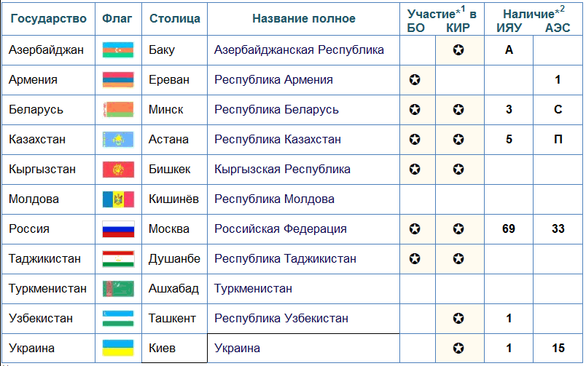
В Базовой организации не участвуют Узбекистан и Украина, являющиеся членами Коалиции ИР СНГ. Для представления полной картины об ИЯУ на пространстве СНГ Совещательный орган Базовой организации обратился к Коалиции ИР СНГ с предложением о совместной работе по созданию информационной системы АИС ИЯУ-СНГ, выпуску информационного бюллетеня о нарушениях в работе и книги об ИЯУ.
Участники Коалиции ИР СНГ одобрили данное предложение.

Slide 30
Информация из АИС ИЯУ–СНГ будет ежегодно представляться в проанализированном и обобщенном виде в информационном бюллетене «О нарушениях в работе исследовательских ядерных установок государств – участников СНГ», требования к содержанию и объему которого одобрены на заседании рабочих групп Базовой организации (19.09.2014 г., Республика Казахстан, г. Алматы). Информационный бюллетень готовится в ЦАИ ИЯУ по материалам, полученным от эксплуатирующих ИЯУ организаций, в соответствие с «Методическими рекомендациями ...», представляется на очередном заседании Совещательного органа Базовой организации и размещается на сайте информационной системы по опыту эксплуатации исследовательских ядерных установок государств – участников СНГ.
Сбор данных для информационного бюллетеня в основном завершен. Полученные данные для информационного бюллетеня проанализированы.

Slide 31
ИНФОРМАЦИОННЫЙ БЮЛЛЕТЕНЬ «О НАРУШЕНИЯХ В РАБОТЕ ИЯУ СНГ»
Демонстрация макета информационного бюллетеня «О нарушениях в работе ИЯУ государств – участников СНГ в 2014 году»

Slide 32
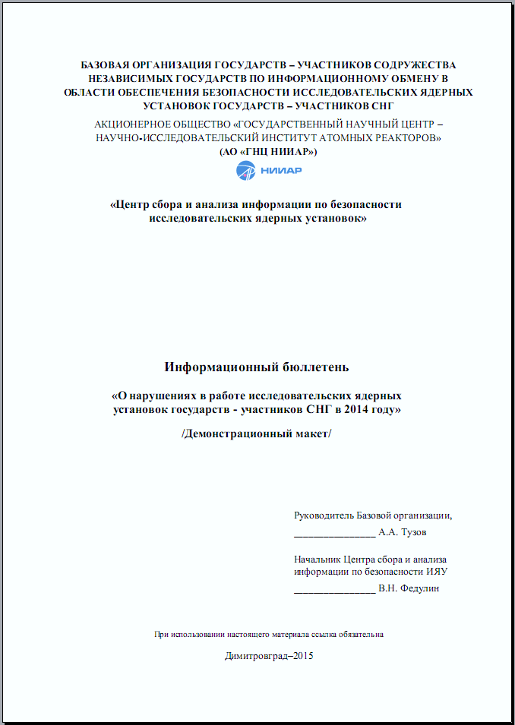
ИНФОРМАЦИОННЫЙ БЮЛЛЕТЕНЬ «О НАРУШЕНИЯХ В РАБОТЕ ИЯУ СНГ»

Slide 33
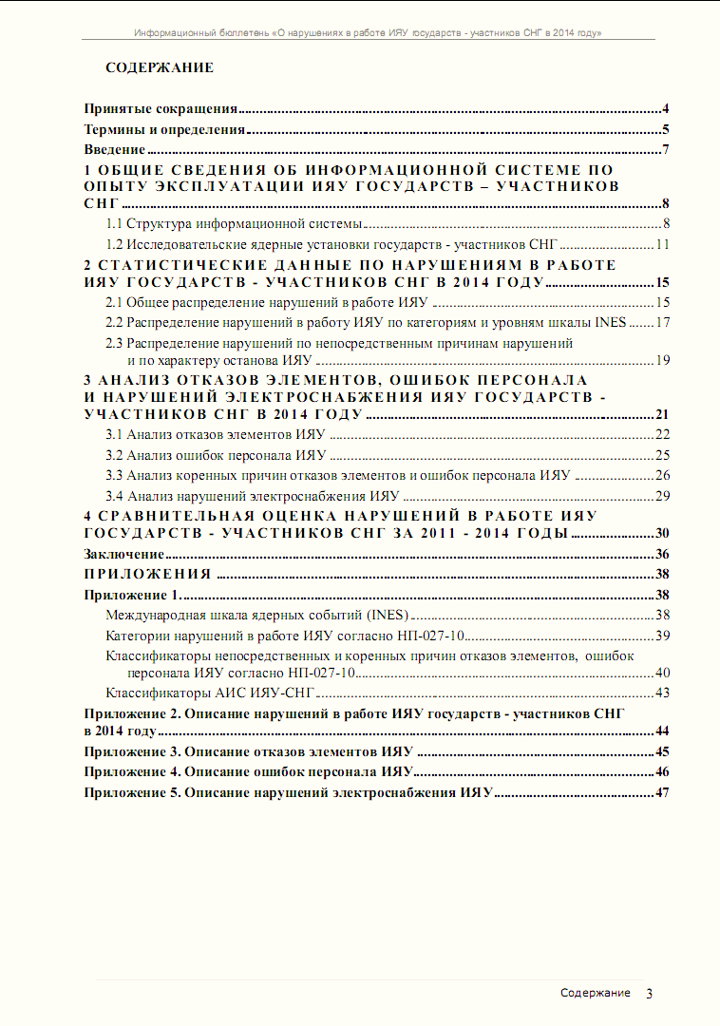
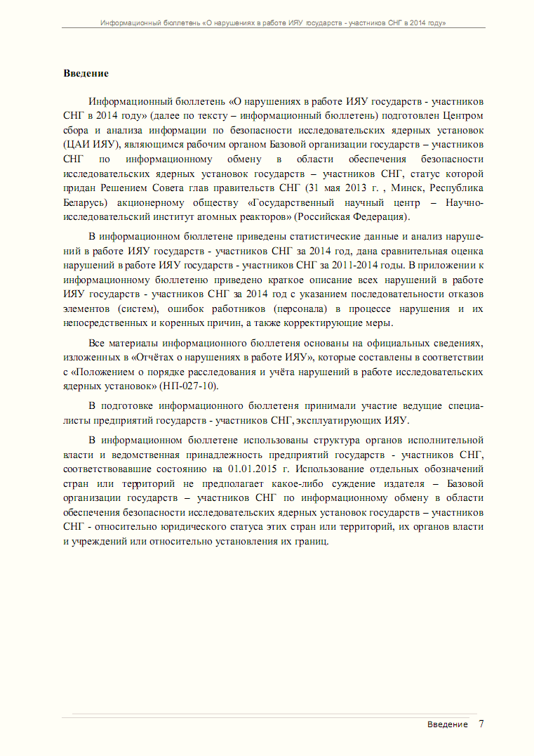
ИНФОРМАЦИОННЫЙ БЮЛЛЕТЕНЬ «О НАРУШЕНИЯХ В РАБОТЕ ИЯУ СНГ»

Slide 34
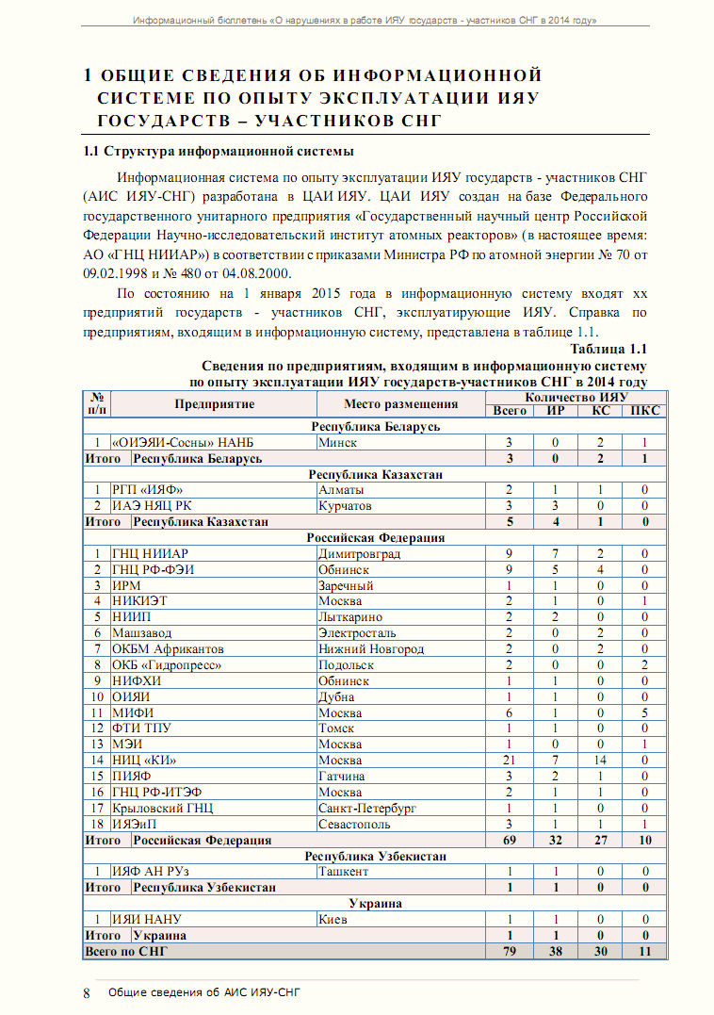
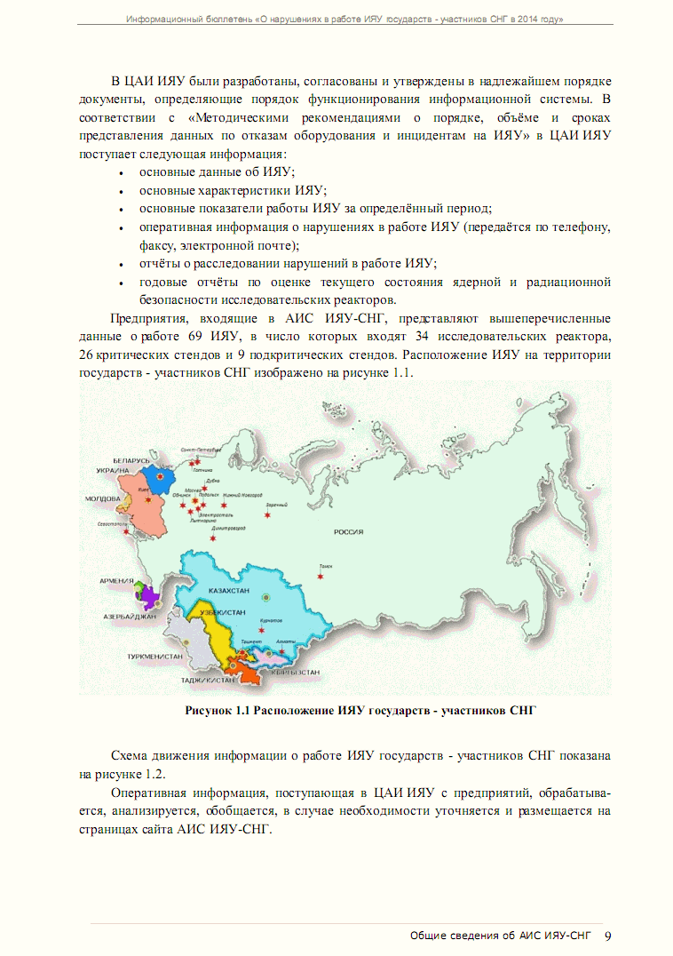
ИНФОРМАЦИОННЫЙ БЮЛЛЕТЕНЬ «О НАРУШЕНИЯХ В РАБОТЕ ИЯУ СНГ»

Slide 35
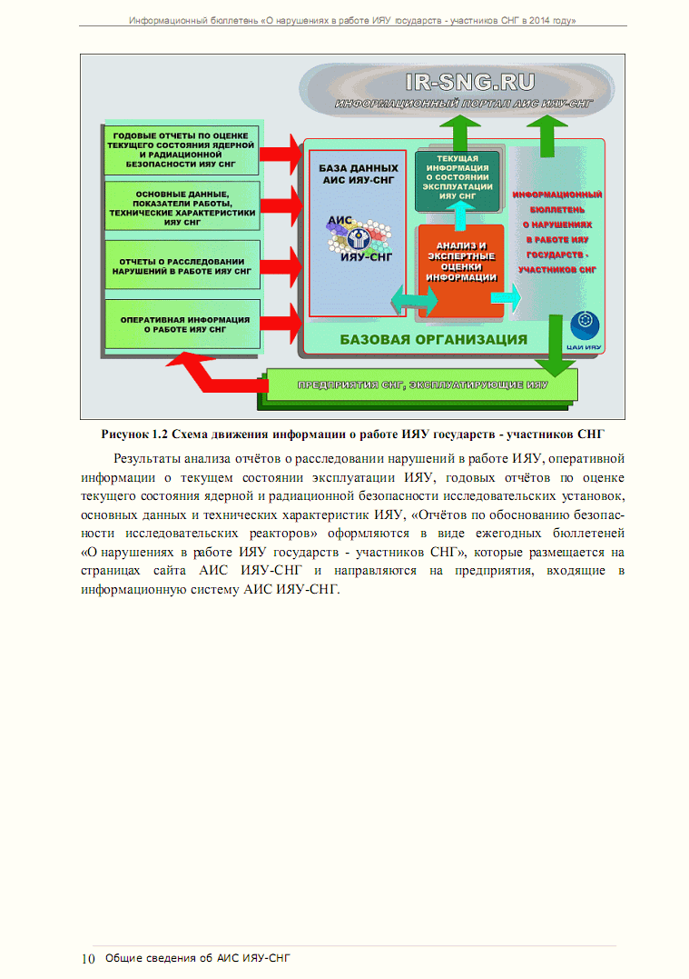
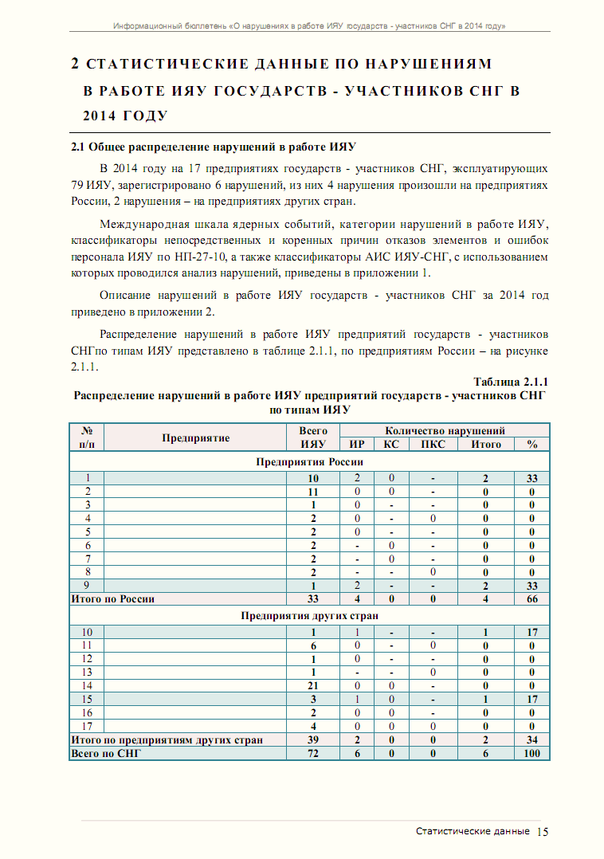
ИНФОРМАЦИОННЫЙ БЮЛЛЕТЕНЬ «О НАРУШЕНИЯХ В РАБОТЕ ИЯУ СНГ»

Slide 36
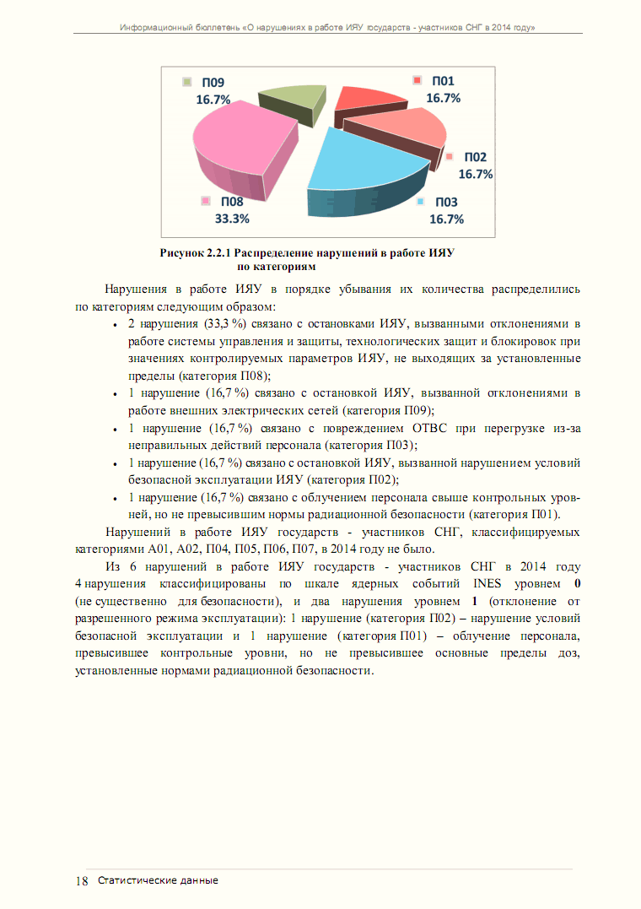
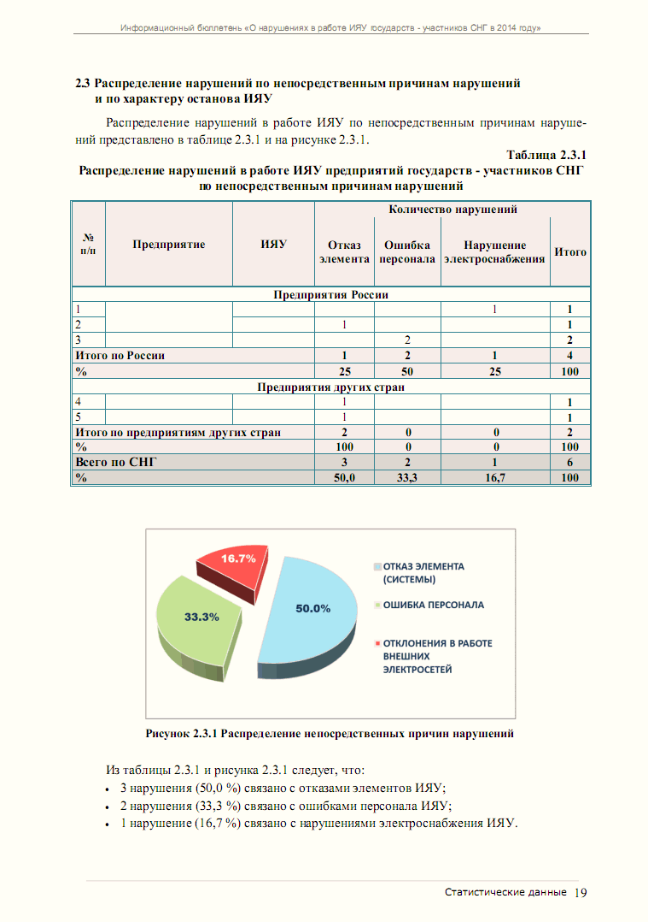
ИНФОРМАЦИОННЫЙ БЮЛЛЕТЕНЬ «О НАРУШЕНИЯХ В РАБОТЕ ИЯУ СНГ»

Slide 37
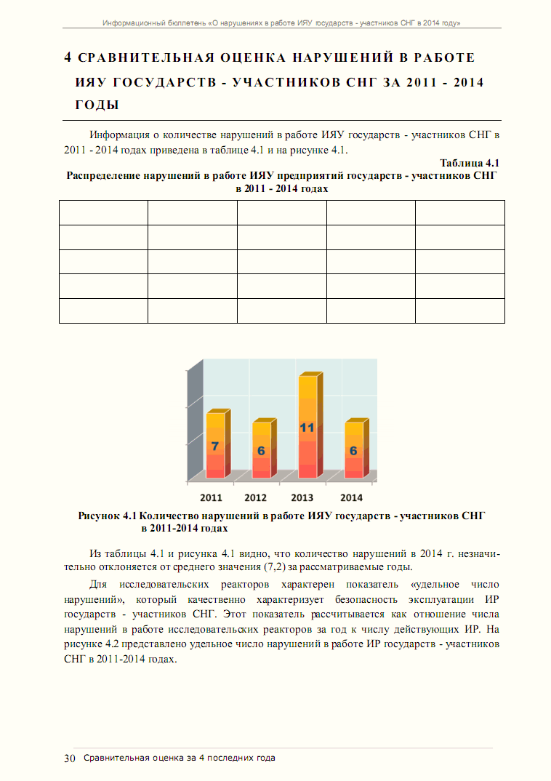
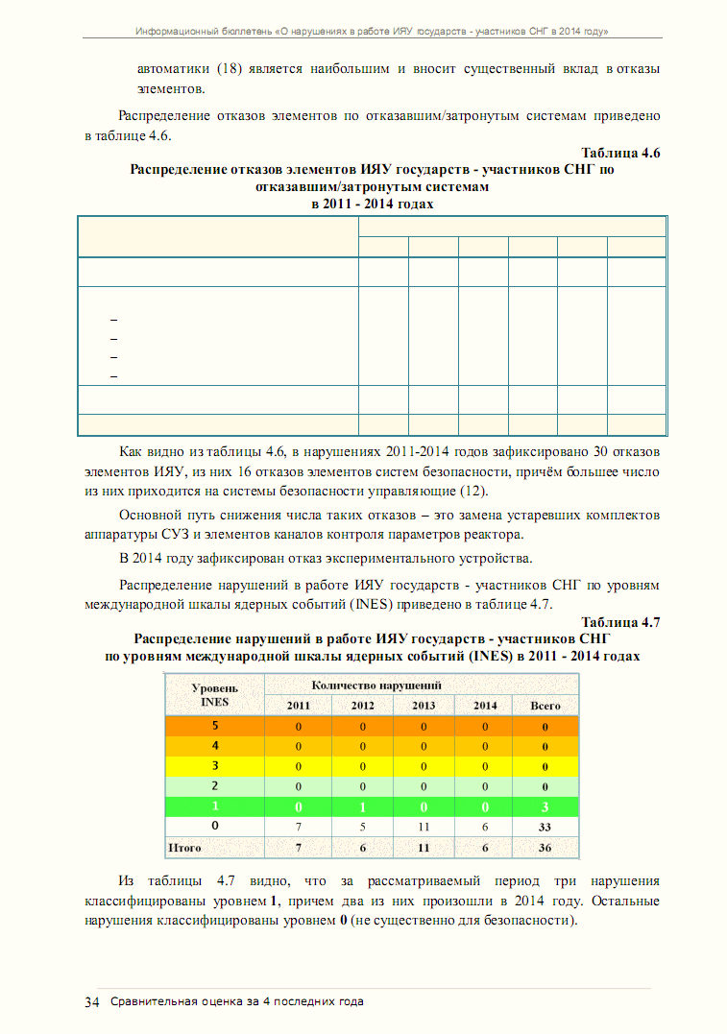
ИНФОРМАЦИОННЫЙ БЮЛЛЕТЕНЬ «О НАРУШЕНИЯХ В РАБОТЕ ИЯУ СНГ»

Slide 38
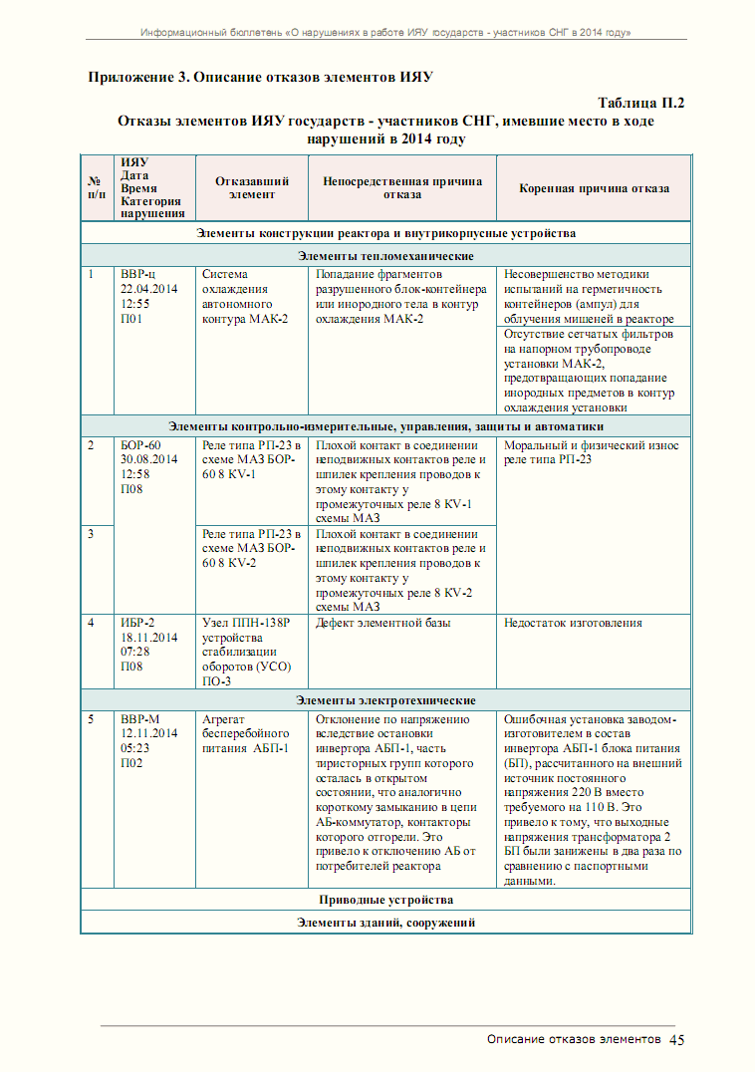
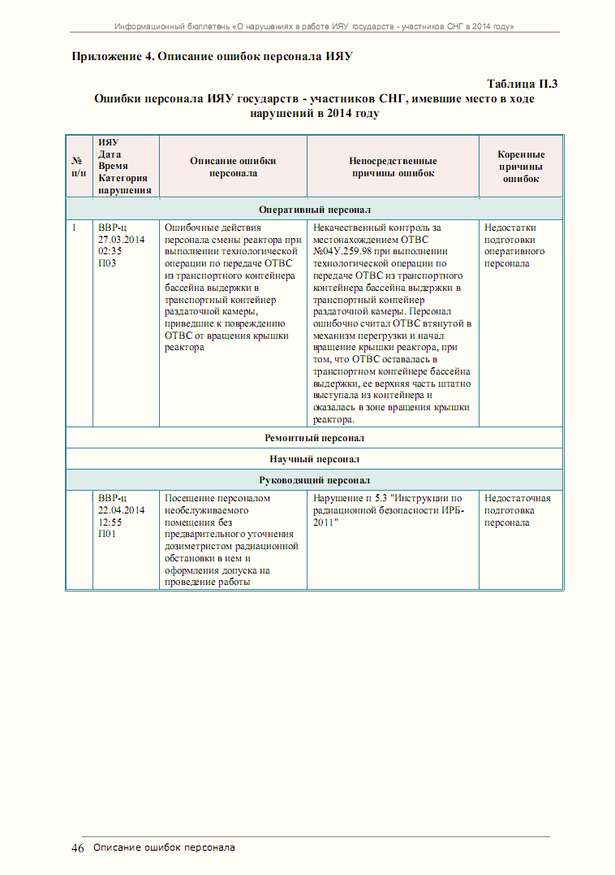
ИНФОРМАЦИОННЫЙ БЮЛЛЕТЕНЬ «О НАРУШЕНИЯХ В РАБОТЕ ИЯУ СНГ»

Slide 39
Планируемая к выпуску книга «Исследовательские ядерные установки государств-участников СНГ» будет представлять широкому кругу специалистов сведения, которые показывают подробную картину актуального состояния исследовательских ядерных установок государств-участников СНГ, обеспечивающих национальных и зарубежных экспериментаторов всеобъемлющими возможностями для проведения самых разных исследований в области изучения и использования атомной энергии.
Рекомендации для подготовки материалов (содержание, объем, требования к текстовой и графической информации) книги «Исследовательские ядерные установки государств-участников СНГ» были одобрены на заседании рабочих групп Базовой организации (19.09.2014 г., Республика Казахстан, г. Алматы).
Сбор данных для книги в основном завершен. Создан проект структуры электронной версии книги. Проводится организационная работа по переводу данных для книги на английский язык. Предложение о финансовой поддержке публикации книги обсуждается с МАГАТЭ.

Slide 40
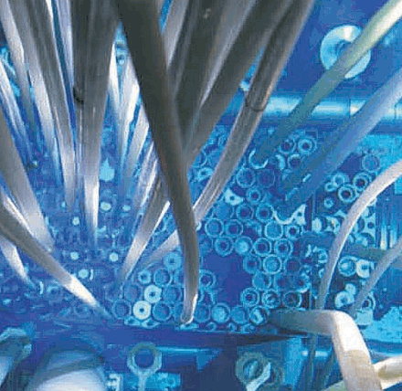
СТРУКТУРА КНИГИ «ИССЛЕДОВАТЕЛЬСКИЕ ЯДЕРНЫЕ УСТАНОВКИ СНГ»
Демонстрация структуры и макета книги «Исследовательские ядерные установки государств – участников СНГ»

Slide 41
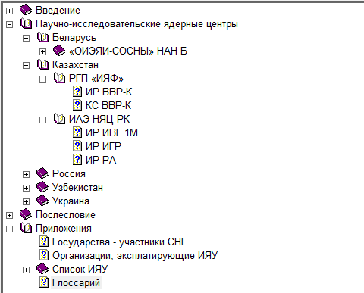
СТРУКТУРА КНИГИ «ИССЛЕДОВАТЕЛЬСКИЕ ЯДЕРНЫЕ УСТАНОВКИ СНГ»

Slide 42
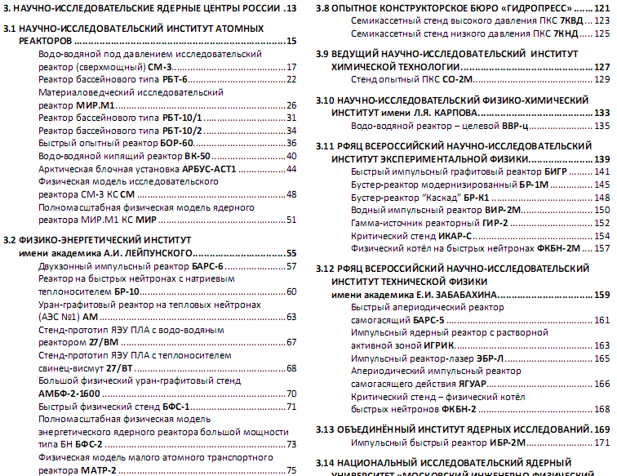
СТРУКТУРА КНИГИ «ИССЛЕДОВАТЕЛЬСКИЕ ЯДЕРНЫЕ УСТАНОВКИ СНГ»

Slide 43
СТРУКТУРА КНИГИ «ИССЛЕДОВАТЕЛЬСКИЕ ЯДЕРНЫЕ УСТАНОВКИ СНГ»

Slide 44
СТРУКТУРА КНИГИ «ИССЛЕДОВАТЕЛЬСКИЕ ЯДЕРНЫЕ УСТАНОВКИ СНГ»

Slide 45
СТРУКТУРА КНИГИ «ИССЛЕДОВАТЕЛЬСКИЕ ЯДЕРНЫЕ УСТАНОВКИ СНГ»

Slide 46
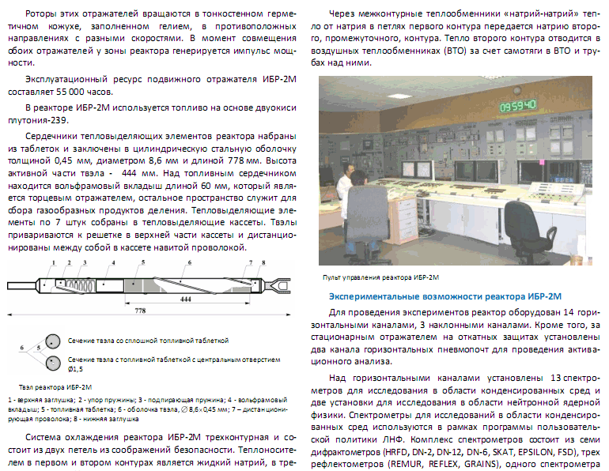
СТРУКТУРА КНИГИ «ИССЛЕДОВАТЕЛЬСКИЕ ЯДЕРНЫЕ УСТАНОВКИ СНГ»

Slide 47
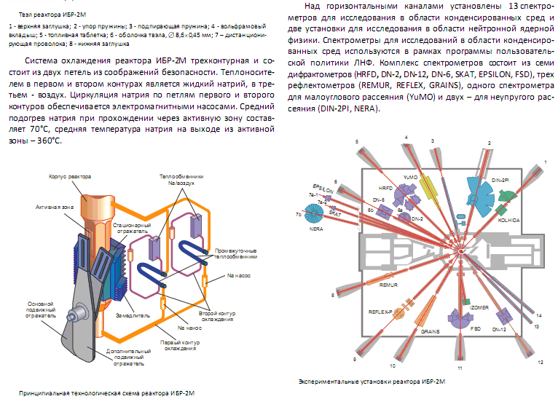
СТРУКТУРА КНИГИ «ИССЛЕДОВАТЕЛЬСКИЕ ЯДЕРНЫЕ УСТАНОВКИ СНГ»

Slide 48
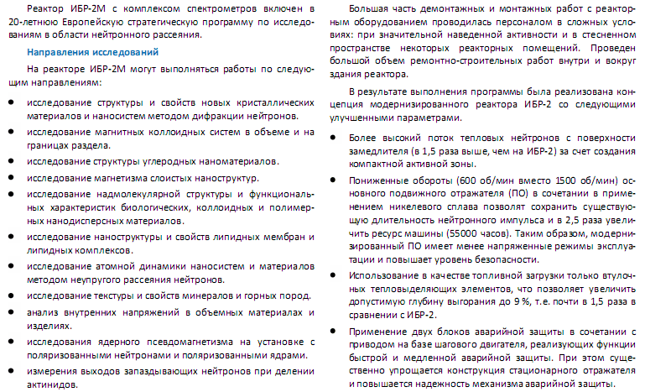
СТРУКТУРА КНИГИ «ИССЛЕДОВАТЕЛЬСКИЕ ЯДЕРНЫЕ УСТАНОВКИ СНГ»

Slide 49
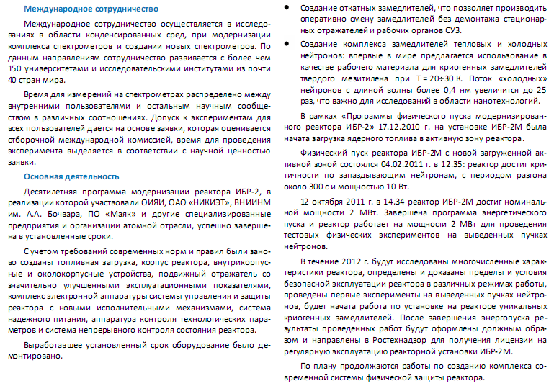
СТРУКТУРА КНИГИ «ИССЛЕДОВАТЕЛЬСКИЕ ЯДЕРНЫЕ УСТАНОВКИ СНГ»

Slide 50
СТРУКТУРА КНИГИ «ИССЛЕДОВАТЕЛЬСКИЕ ЯДЕРНЫЕ УСТАНОВКИ СНГ»

Slide 51
СТРУКТУРА КНИГИ «ИССЛЕДОВАТЕЛЬСКИЕ ЯДЕРНЫЕ УСТАНОВКИ СНГ»
Приложения Государства – участники СНГ
Выпуск книги будет осуществляться при выборе и согласовании издателя книги, проводится организационная работа.

Slide 52
Базовая организация принимает участие в подготовке и проведении международных конференций по безопасности ИЯУ. В 2014 году состоялась очередная международная конференция «Безопасность ИЯУ», в которой приняли участие представители государств – участников СНГ: Беларуси, Казахстана и др.
Следующую международную конференцию по безопасности ИЯУ планируется провести при поддержке МАГАТЭ в 2017 году.
Базовая организация осуществляет масштабную деятельность для реализации плана работ, намеченных Совещательным органом на 2014 - 2015 годы, что требует значительных затрат , в том числе, и финансовых.
Спасибо за внимание!
52

